Slide 1
EL PLAN DE TRABAJO
El maestro/a ha de buscar una pedagogía que ayude al alumno a escoger. Hay que darle la palabra al niño dejándole, individualmente y cooperativamente, un máximo de iniciativa en el marco de la comunidad.
CELESTIN FREINET (1896-1966)

Slide 2
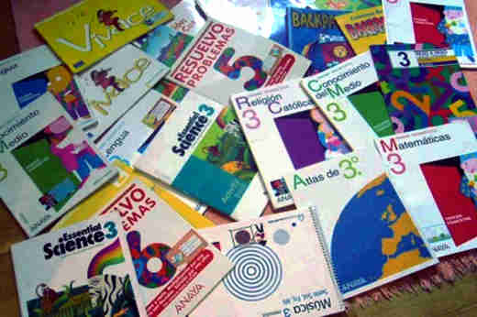
El libro de texto único es un error para el aprendizaje en la escuela.
Freinet será uno de los pioneros en criticar el libro de texto como manual único su publicación con el titulo “Basta de manuales escolares” fue una verdadera revolución en su época (1928).

Slide 3
Para Freinet las experiencias vitales de los niños son la herramienta base del aprendizaje más que los manuales escolares.
El proceso de adquisición del conocimiento es mediante el tanteo experimental se aprende no mediante leyes y reglas sino mediante la experiencia. Freinet realiza una crítica al proceso de observación, explicación y demostración típico de las lecciones tradicionales ya que considera que se adquiere un conocimiento formal y superficial

Slide 4
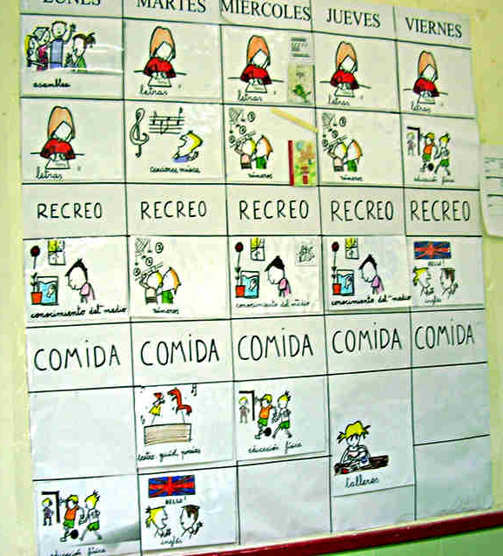
EL TRABAJO ESCOLAR SE ORGANIZA A TRAVÉS DEL PLAN DE TRABAJO …
Es un compromiso
de trabajo.

Slide 5
Fomenta la autonomía y la autogestión.
Se establece con anterioridad lo que vamos a trabajar favoreciendo la autoevaluación.

Slide 6
Es una transformación del marco escolar.
Horarios flexibles en función de las tareas.
El tiempo se divide en: trabajo individual, trabajo en pequeños grupos, trabajo de gran grupo.

Slide 7
La tarea escolar está abierta a los intereses del alumnado.

Slide 8
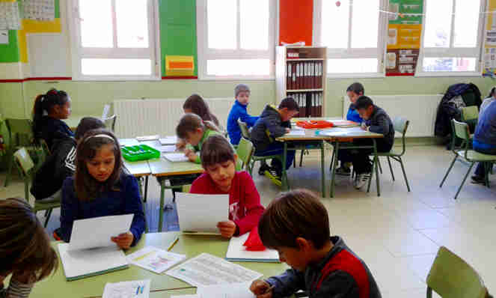
…EL PLAN DE TRABAJO
Posibilita el trabajo individual y la aceptación de las diferencias en los grupos heterogéneos.
El alumno elige entre algunas actividades y se compromete con el trabajo.

Slide 9
Los padres y madres conocen de manera cercana la marcha de los alumnos/as y participan en el proceso educativo.

Slide 10
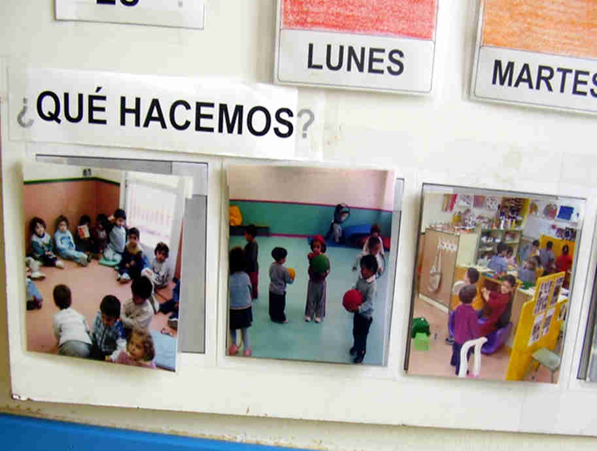
PLAN DE TRABAJO EN INFANTIL

Slide 11
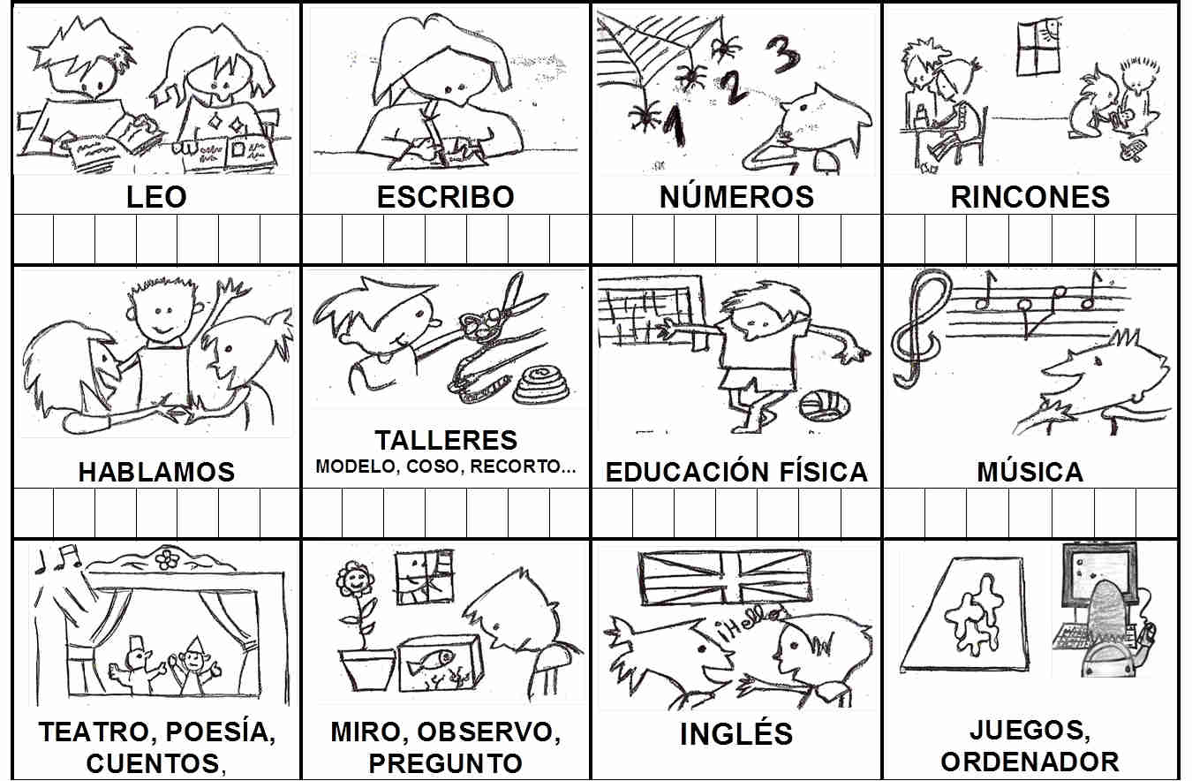
1º DE PRIMARIA

Slide 12
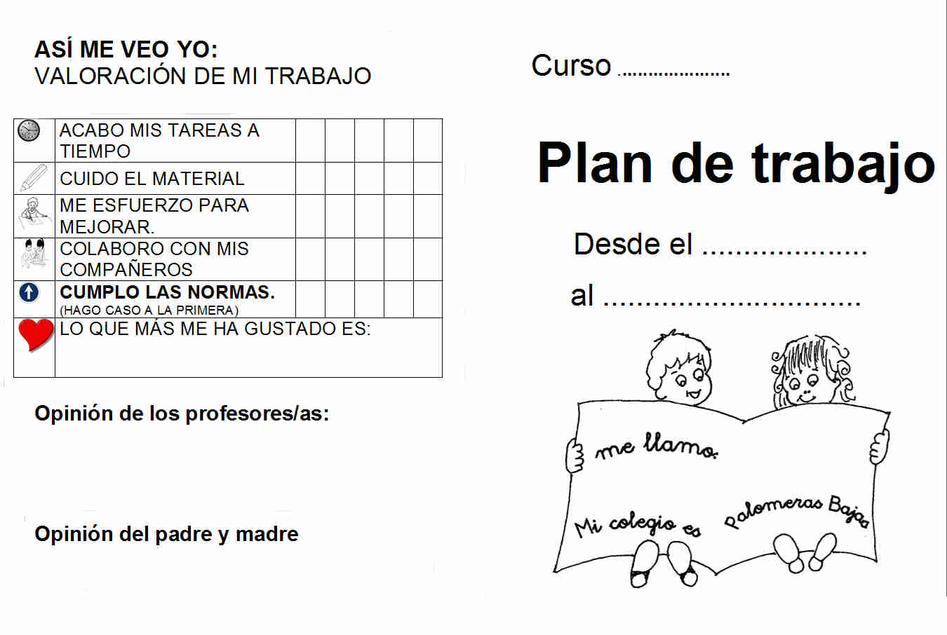

Slide 13
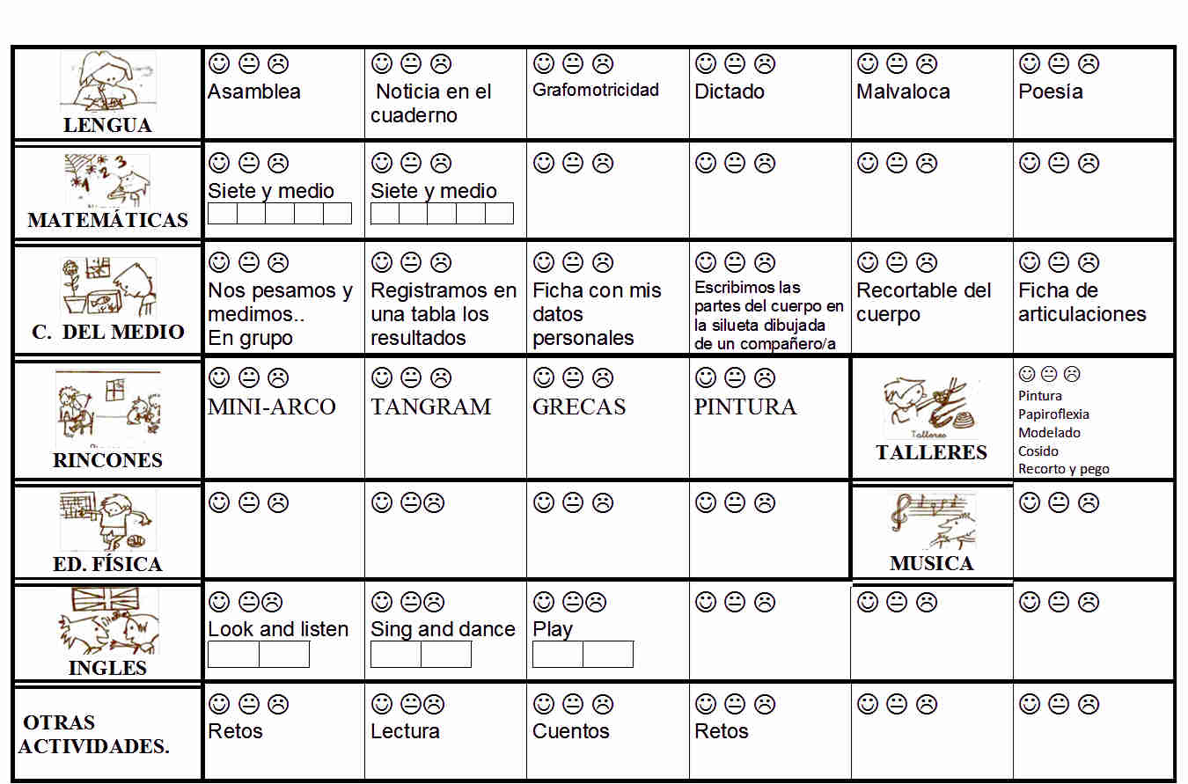
2º DE PRIMARIA

Slide 14
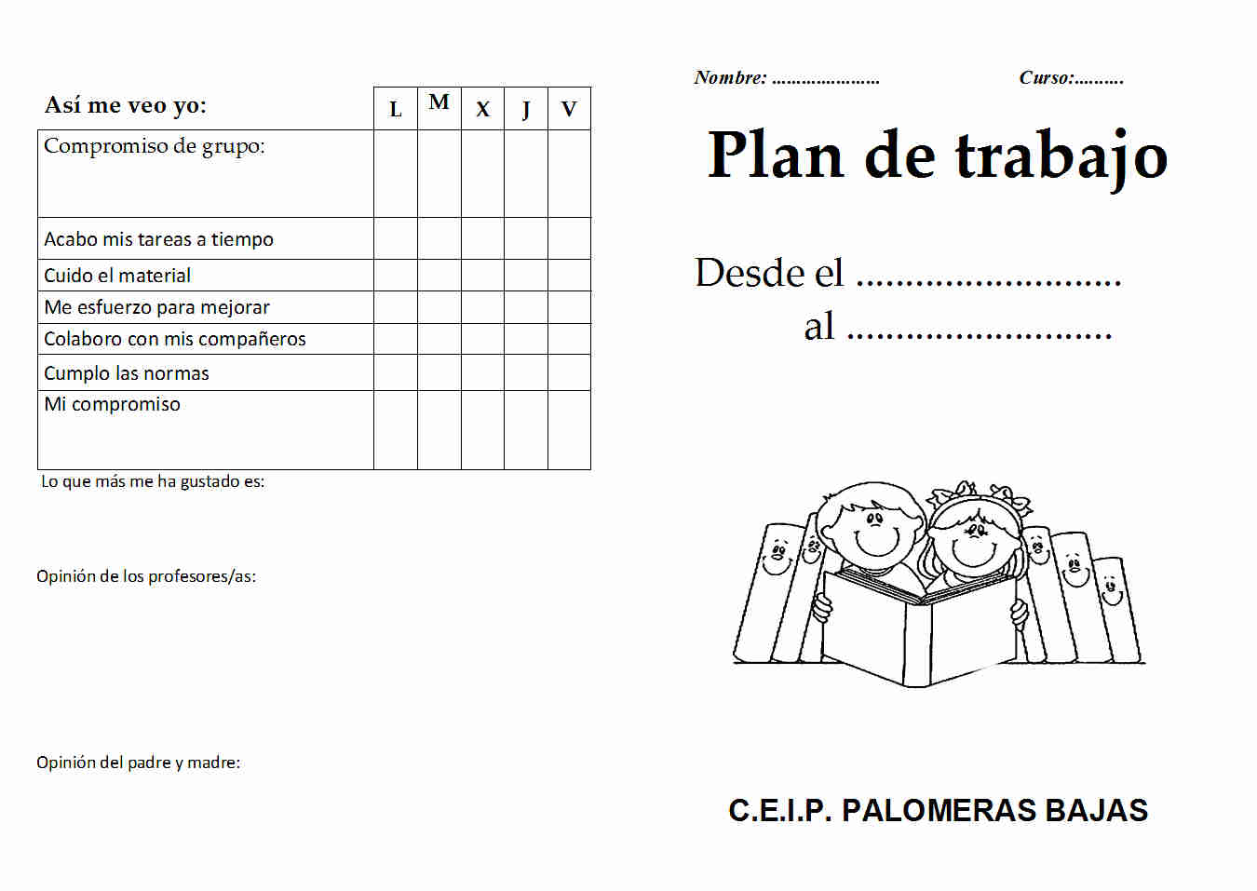
3º DE PRIMARIA

Slide 15
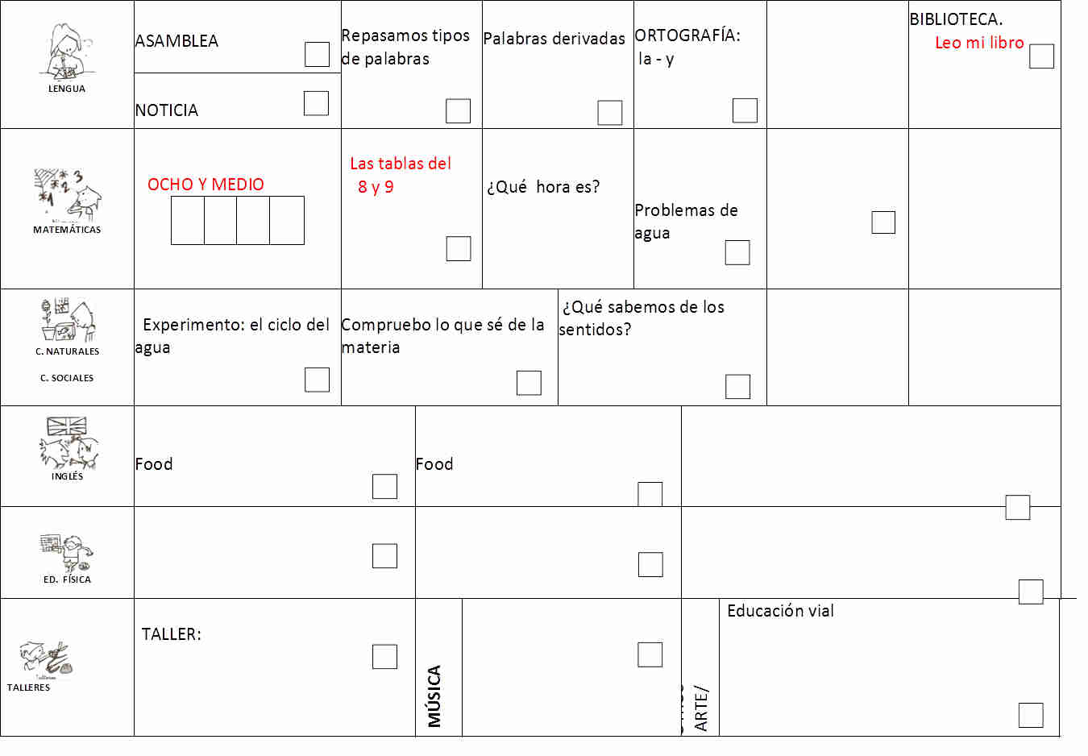
3º DE PRIMARIA

Slide 16
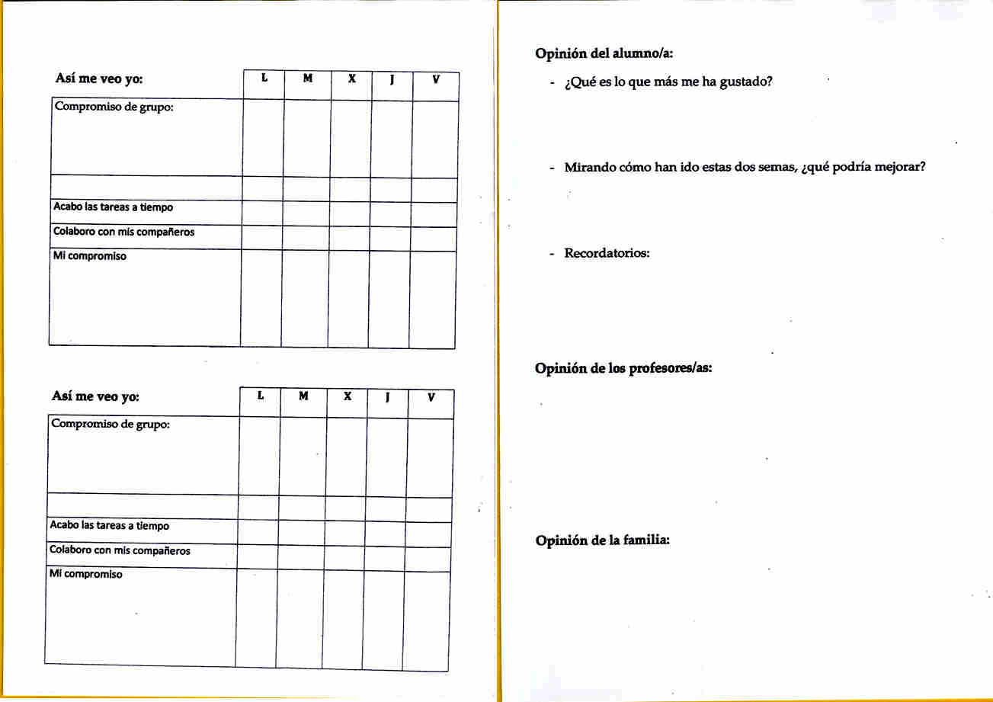
4º DE PRIMARIA

Slide 17
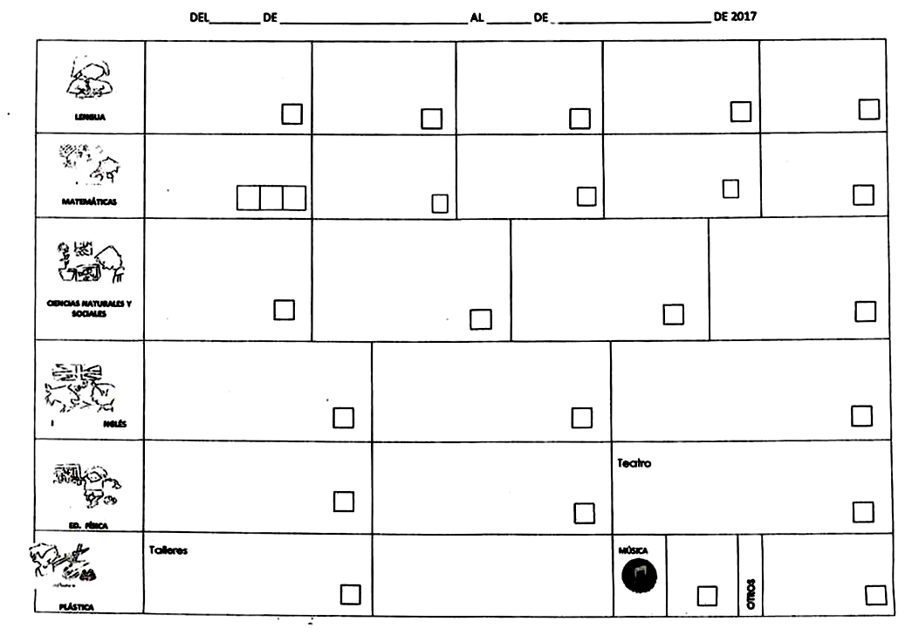
4º DE PRIMARIA

Slide 18
5º DE PRIMARIA SEMANA DEL 9 AL 20 DE ENERO
L E N G U A | Asamblea |  |  |  |  |  |  |  | Noticia de las vacaciones (sólo un hecho) |  |  |  |  | Biblioteca |  |  |  |  |  | Cazapalabras (por parejas) |  |  |  | Dictado |  |  | Ficha : el verbo 1 |  | Ficha : el verbo 2
 | Lectura: La edad media |  |  |  |  |  |  |  | Corregir |  |  |  |  | Ficha ortografía 1 |  |  |  |  |  | Ficha ortografía 2
M A T E M Á T I C A S | 9 y medio |  |  |  |  |  |  |  | ¡A pensar! |  |  |  |  | Cálculo mental |  |  |  |  |  | Corregir |  |  |  | Ficha repaso: unidades de longitud |  |  | Ficha: Equivalencia entre las unidades de longitud

Slide 19
C. N A T U R. / C. S O C I A L. | Vídeo: La edad media |  |  | Vídeo: La aldea medieval |  |  | Decidimos cómo queremos hacer la aldea y repartimos papeles |  |  |  | Construimos la aldea medieval |  |  |  |  | M Ú S I C A
 | Ficha 1: La edad media |  |  | Caixaforum: Europa medieval (viernes 13) |  |  | Cuadernillo: Edad Media |  |  |  |  |  |  |  |  | P L Á S T I C A | Talleres
I N G L É S |  |  |  |  |  |  |  |  |  |  | E. F Í S I C A |  |  |  |  |  |  |  |  | Teatro

Slide 20
6º DE PRIMARIA
L E N G U A | ASAMBLEA |  | NOTICIA FINDE |  |  | DICTADO |  | CUENTO Finalización y lectura | CUENTO Construcción y maquetación | VERBOS NO personales Ficha 1
 | 4 | 11 | 4 | 11 |  | 5 | 7
 | ORTOGRAFIA Verbos VV-Pag 27. Ac 3 y 6 T-Pag 84. Ac 2, 4 y 7 |  | ONOMATOPEYAS Ficha 2 |  |  | BUSCO Y REBUSCO Comprensión lectora |  | RINCONES
M A T E M Á T I C A S | NUEVE Y MEDIO |  | RETOS DE EINSTEIN |  |  | NÚMEROS ROMANOS Monumentos de Madrid V.V. Pág 10 Ac 1, 2 |  | MEDIDAS DE LONGITUD Medimos el cole | MEDIDAS DE PESO Puesta en común Ficha 1 | MEDIDAS DE PESO VV. Pag 152. Ac 2,3 y 5
 |  |  | 5 |  | 7
 | MEDIDAS DE CAPACIDAD Puesta en común Ficha 2 |  | MEDIDAS DE CAPACIDAD T- Pag 23.Ac 1 y 3 Ficha 5 |  |  | CONCURSO DE MEDIDAS |  | RECETA (Opcional) Tiramisu Y Monitos de chocolate

Slide 21
C. N A T / C. S O C | LA LUZ Ficha 1 | EL SONIDO Ficha 2 | EXPERIMENTOS SONIDO EN CLASE Ficha 3 Altavoz Órgano Teléfono | EXPERIMENTOS LUZ EN CLASE Doblar la luz Visión doble
 | EXPERIMENTOS SONIDO EN CLASE (Opcional) Detector sonido Cañón sonido | EXPERIMENTOS LUZ EN CASA (Opcional) Lente aumento Cámara oscura |  |  | P L Á S T I C A
I N G L É S |  |  |  | E. F Í S I C A

Slide 22
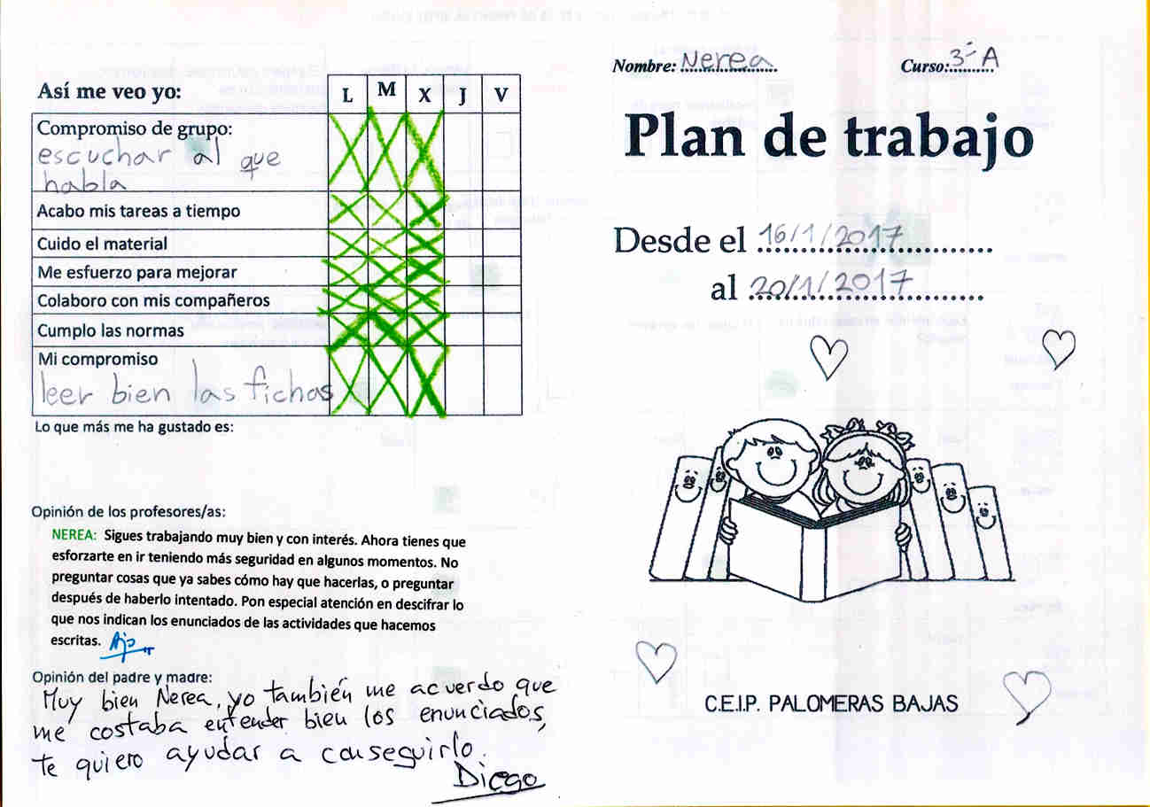

Slide 23
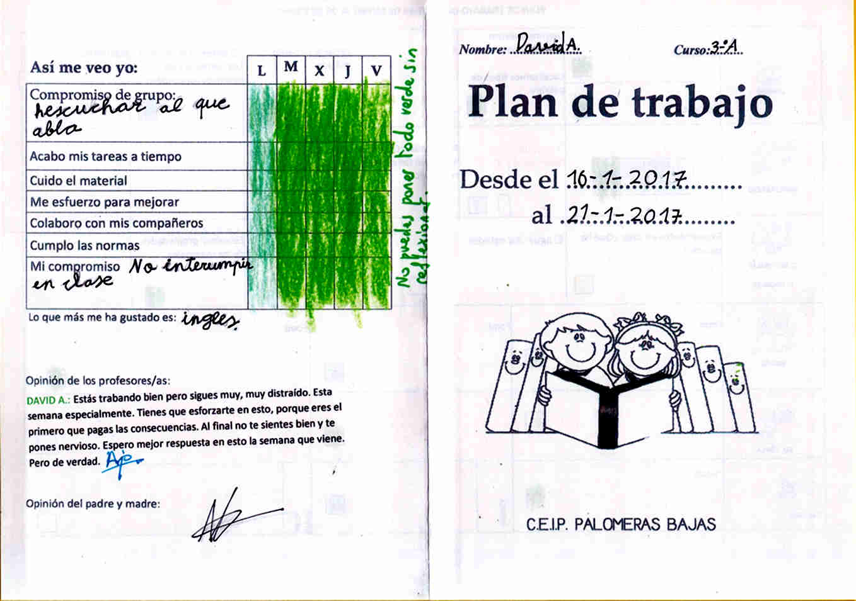

Slide 24
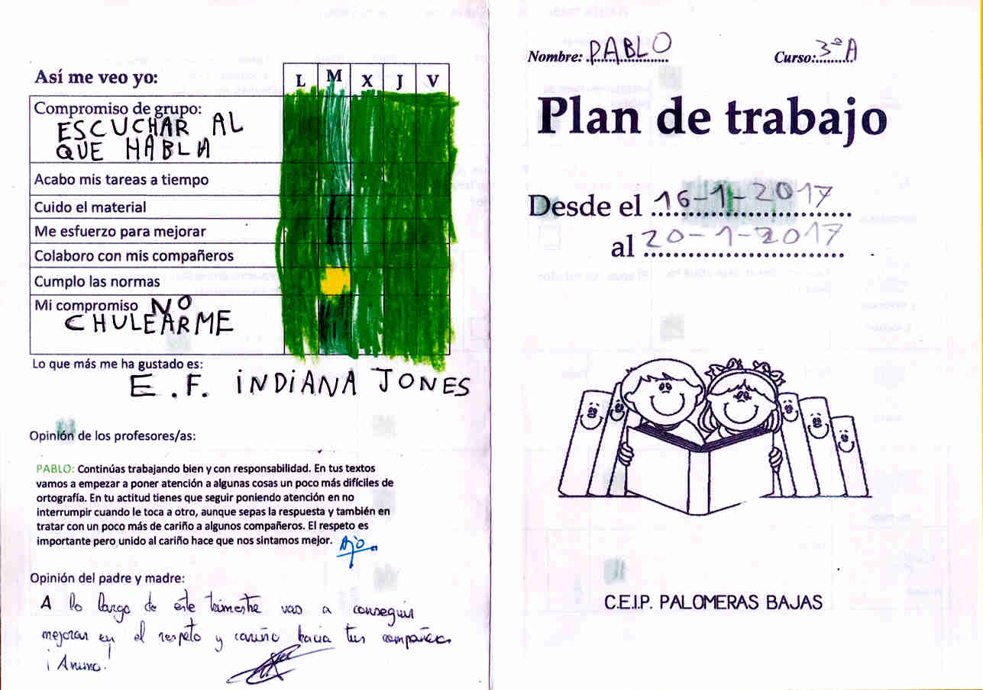

Slide 25
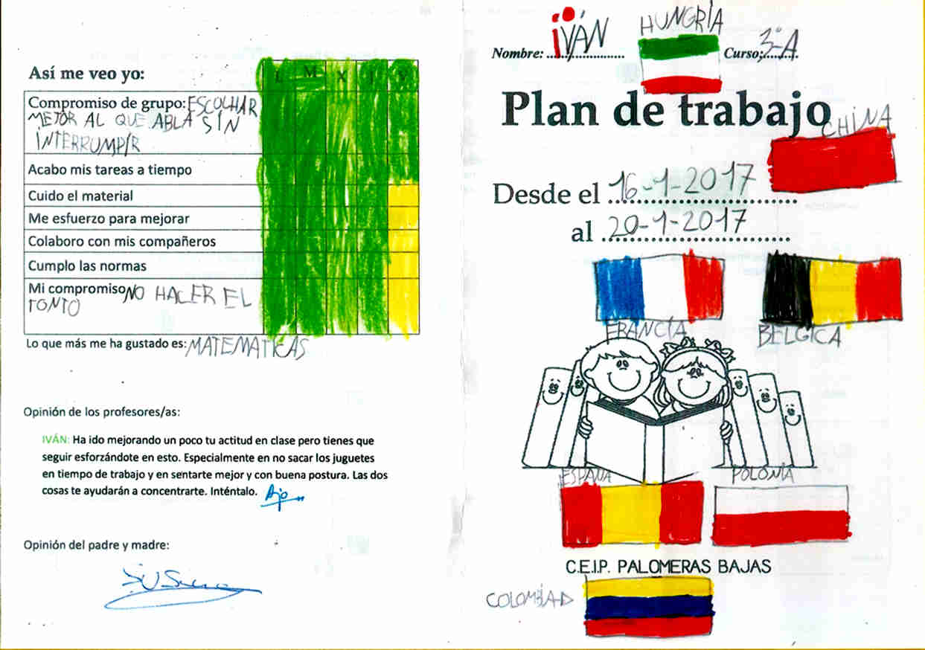

Slide 26
